Slide 1
Protótipos e Críticas
CJ, @augustocj

Slide 2
Definição
Protótipos são observações representativas de todos os dados
Críticas são observações que não são bem representadas pelos protótipos

Slide 3
Para que serve
Essencialmente, podem ser utilizados sem o treinamento de um modelo para descrever os dados
Também podem ser usados para criar um modelo interpretável, ou tornar um modelo caixa preta interpretável

Slide 4
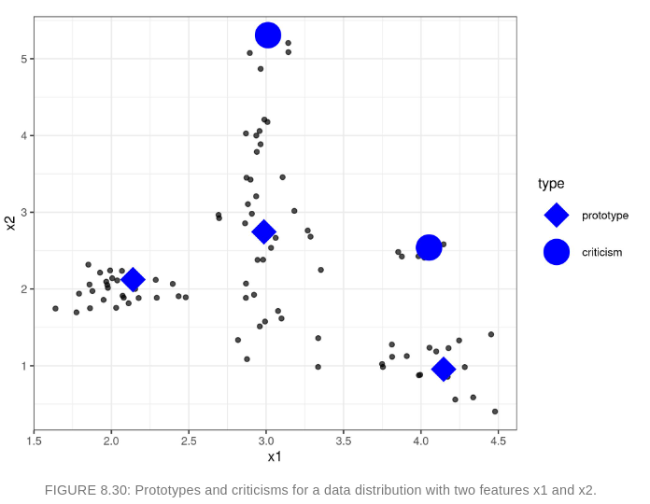

Slide 5
Metodologia
Manualmente, mas não escala bem
Selecionar protótipos com algoritmos de clustering
Algoritmos como K-Means, que criam pontos virtuais no espaço, não servem para achar protótipos
Já algoritmos como o K-Medoids…
HDBSCAN tem uma API bonitinha que seleciona automaticamente os representativos. É um algoritmo hierárquico e por densidade ao mesmo tempo. Considerado SOTA de clustering por algumas pessoas, mas há controvérsias.

Slide 6
MMD-critic
Compara a distribuição dos dados a distribuição dos protótipos
Algoritmo
Parâmetro: número de protótipos
Encontra protótipos com greedy search, minimizando a discrepância da distribuição desses protótipos com a distribuição dos dados
Encontra críticas com greedy search, selecionando pontos que diferem da distribuição dos pro

Slide 7
Kernel function
Usada para achar a densidade dos dados
Ela pondera dois pontos de acordo com sua proximidade

Slide 8

Maximum mean discrepancy (MMD)
Medida que nos fala o quão diferente são duas distribuições
Nosso objetivo é minimizar essa medida para achar protótipos

Slide 9
Witness function
Nos diz quão diferente são duas distribuições são em um ponto particular do dataset
Com ela, podemos selecionar críticas

Slide 10
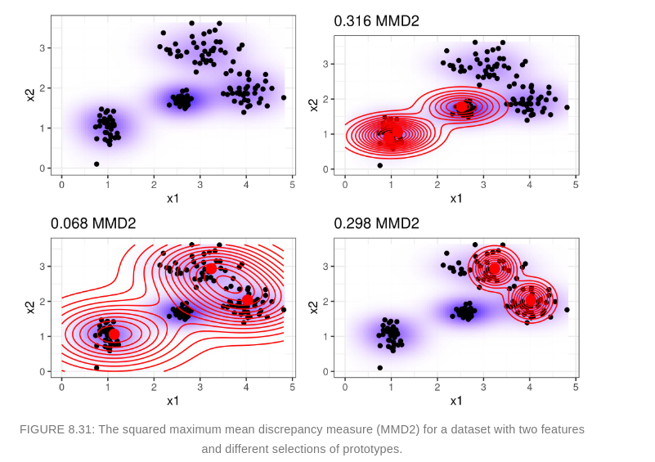

Slide 11
Como MMD-critic pode ser usado em XAI?
Ajudando a entender a distribuição dos dados
Construindo um modelo interpretável
Fazendo um modelo caixa preta interpretável

Slide 12
Vantagens
Autores do MMD-critic deram imagens para participantes agruparem visualmente conjunto de imagens e performaram melhor quando foram mostrados críticas e protótipos, em vez de imagens aleatórias de uma classe
Escolha livre do número de protótipos e críticas
Funciona com qualquer tipo de dado e qualquer modelo de ML
Fácil implementação
Achar críticas é independente do processo de seleção de protótipos

Slide 13
Desvantagens
Escolher o número de protótipos e críticas (screeplot)
Como selecionar o kernel e o parâmetro de escala
Pega todas features, e algumas podem não ser relevantes
Não tem pacote implementado e bem documentado

Slide 14





data@icmc.usp.br
@data.icmc
/c/DataICMC
/icmc-data
data.icmc.usp.br
obrigado

